Slide 1
RL+非奇异终端滑模

Slide 2
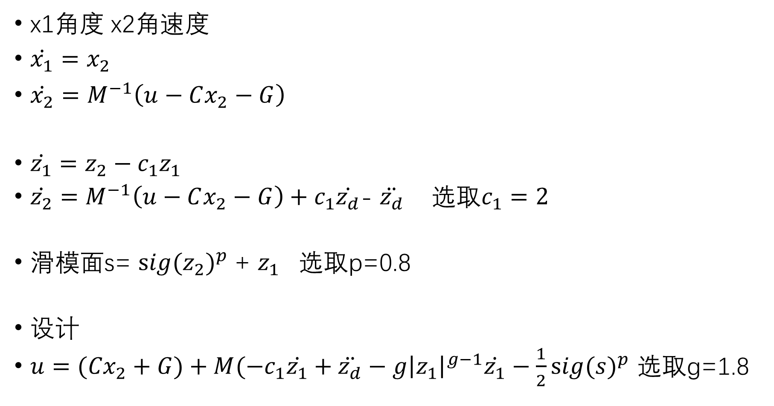
x1角度 x2角速度
$\dot{x_{1}}=x_{2}$
$\dot{x_{2}}=M^{−1}\left(u−Cx_{2}−G\right)$
$\dot{z_{1}}=z_{2}−c_{1}z_{1}$
$\dot{z_{2}}=M^{−1}\left(u−Cx_{2}−G\right)+c_{1}\dot{z_{d}}$- $\ddot{z_{d}}$ 选取$c_{1}=2$
滑模面s= ${sig(z_{2})}^{p}$+ $z_{1}$ 选取p=0.8
设计
${u=(Cx}_{2}+G)+M(−c_{1}\dot{z_{1}}+\ddot{z_{d}}−g{\left|z_{1}\right|}^{g−1}\dot{z_{1}}−\frac{1}{2}{sig(s)}^{p}$ 选取g=1.8
$z_{1}$= $x_{1}$-$z_{d}$
$z_{2}=$ $x_{2}+$ $c_{1}z_{1}−$ $\dot{z_{d}}$

Slide 3
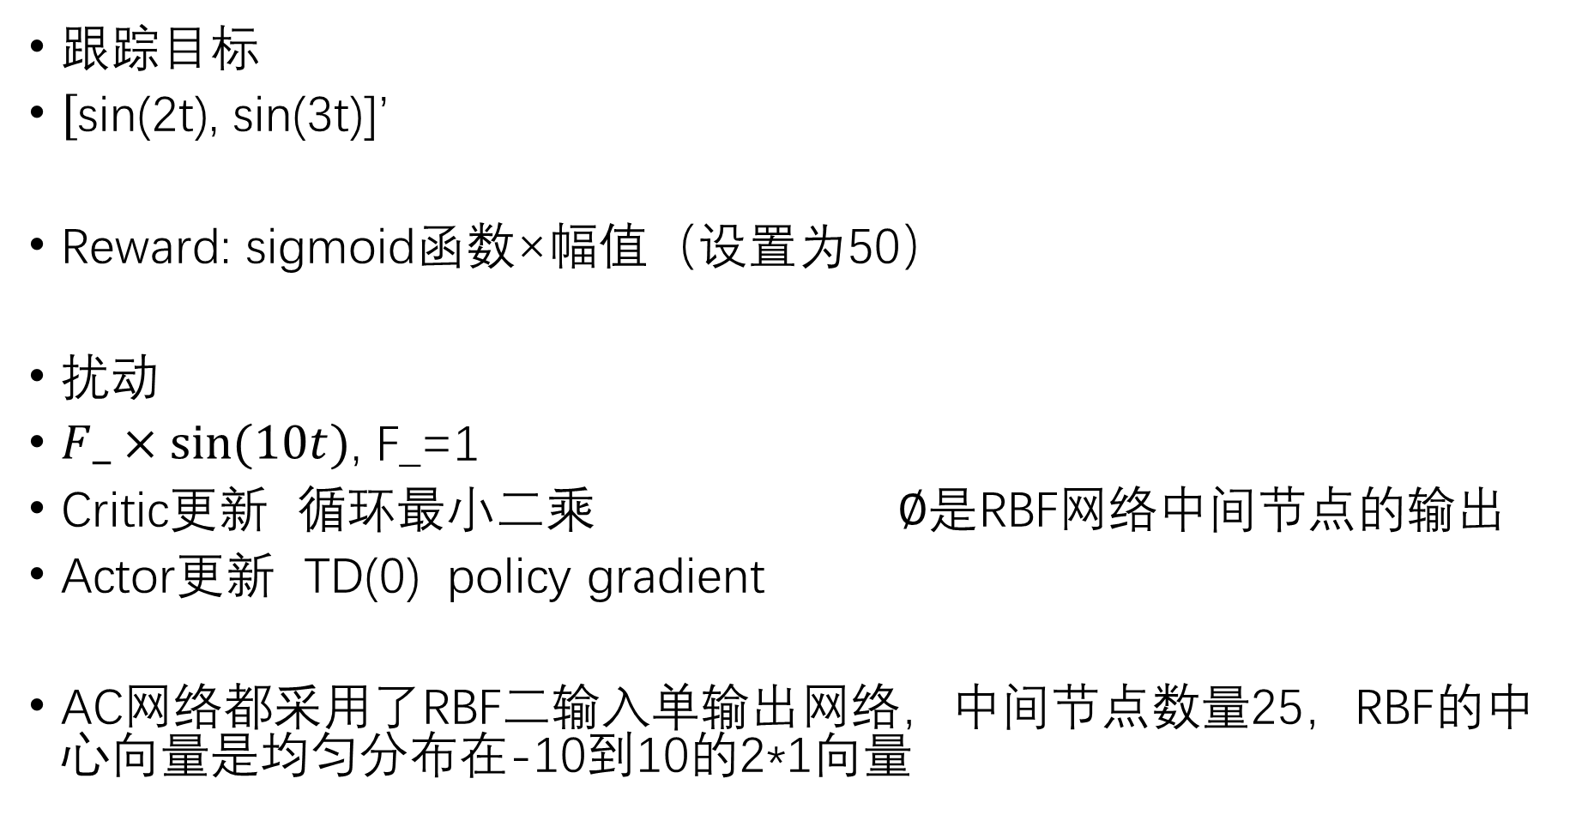

跟踪目标
$[\text{sin}$(2t), sin(3t)]’
Reward: sigmoid函数×幅值（设置为50）
扰动
$F_×sin⁡(10t)$, F_=1
Critic更新 循环最小二乘 $∅是$RBF网络中间节点的输出
Actor更新 TD(0) policy gradient
AC网络都采用了RBF二输入单输出网络，中间节点数量25，RBF的中心向量是均匀分布在-10到10的2*1向量
学习速率$α_{c}=0.08$, $α_{a}=0.3$
Notes:
使用的是TD(0)最标准的policy gradient
I. Grondman, L. Busoniu, G. A. D. Lopes and R. Babuska, "A Survey of Actor-Critic Reinforcement Learning: Standard and Natural Policy Gradients," in IEEE Transactions on Systems, Man, and Cybernetics, Part C (Applications and Reviews), vol. 42, no. 6, pp. 1291-1307, Nov. 2012, doi: 10.1109/TSMCC.2012.2218595.

Slide 4
使用TD(0) policy gradient

Slide 5
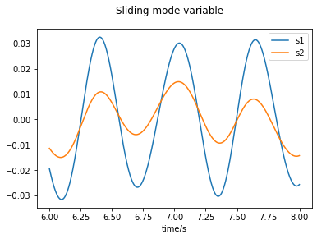
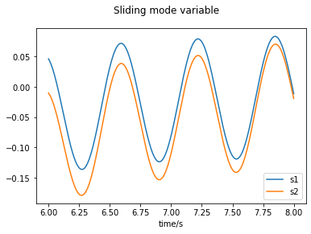
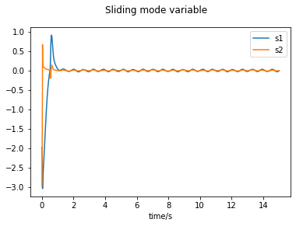
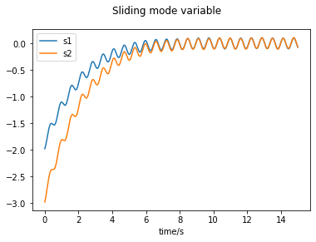
SMC+RL
Pure SMC
局部放大
整体

Slide 6
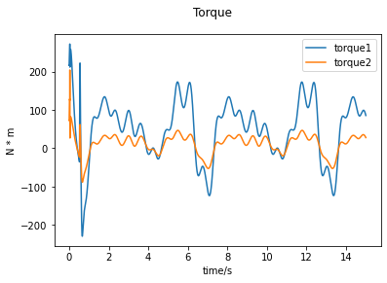
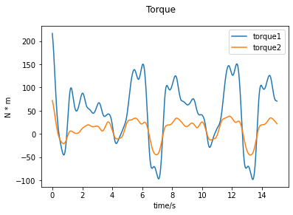
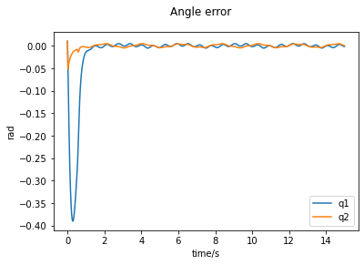
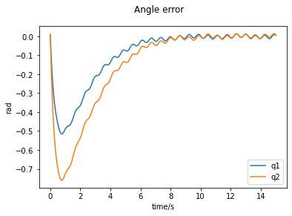
SMC+RL
Pure SMC

Slide 7
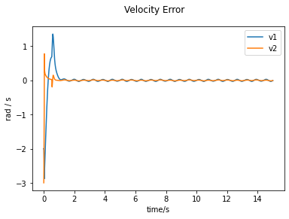
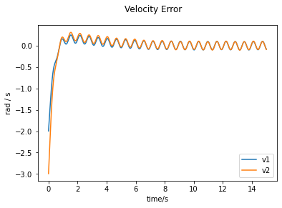
SMC+RL
Pure SMC

Slide 8
使用循环最小二乘

Slide 9
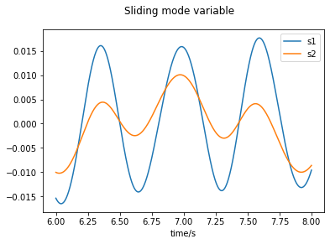
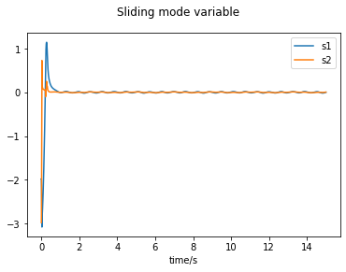
SMC+RL
Pure SMC
局部放大
整体

Slide 10
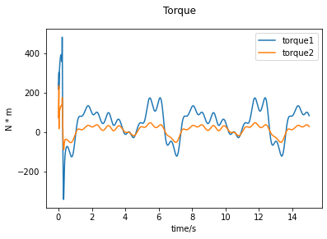
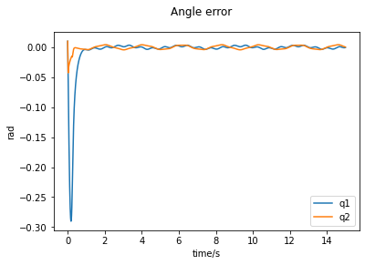
SMC+RL
Pure SMC

Slide 11
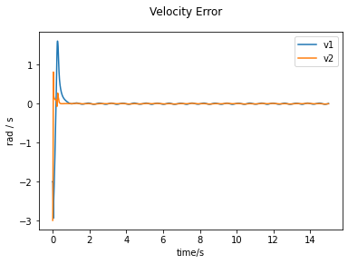
SMC+RL
Pure SMC

Slide 12
初步结论
加入RL之后收敛时间大大减少，平衡点附近误差减小，能有效抑制扰动。代价是控制力矩输出增大。

